Slide 1

落实诊改任务
提升管理水平
河南省工业学校 范吉钰

Slide 2
诊改的特质认知
1
2
诊改的准备
主要内容
诊改的实施
3
4
我省中职诊改的工作安排
5
做好诊改工作的几点体会和建议

Slide 3
一
中职教学诊改的特质认知
1 、诊改是什么？
2 、诊改的关键？

Slide 4

一、中职教学诊改的特质认知
1、诊改是什么？
诊改是职业学校培育质量文化的一种方法体系
诊改是学校从管理到治理的一种方法指导

Slide 5
一、中职教学诊改的特质认知
2、诊改的关键？
是制度机制建设：
五纵五横
“8字型”质量改进螺旋
数据平台

Slide 6
一、中职教学诊改的特质认知
一般意义的目标管理
学校现在是什么
如何体现
应该是什么
现状
目标
标准
措施
怎么实现

Slide 7
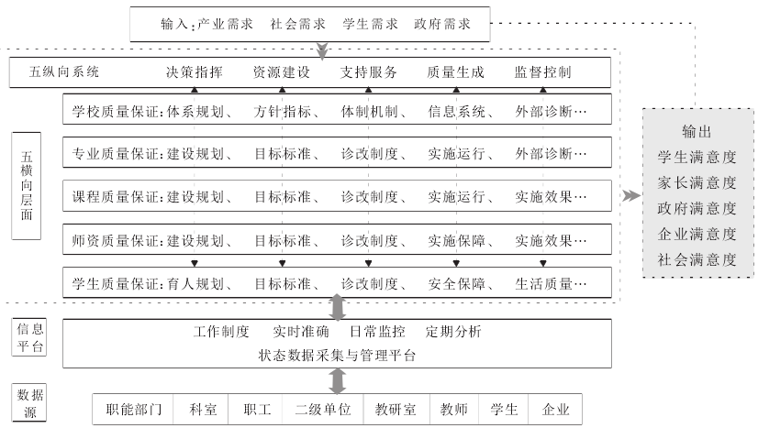
附
诊改是学校治理的制度机制建设
五纵五横：

Slide 8
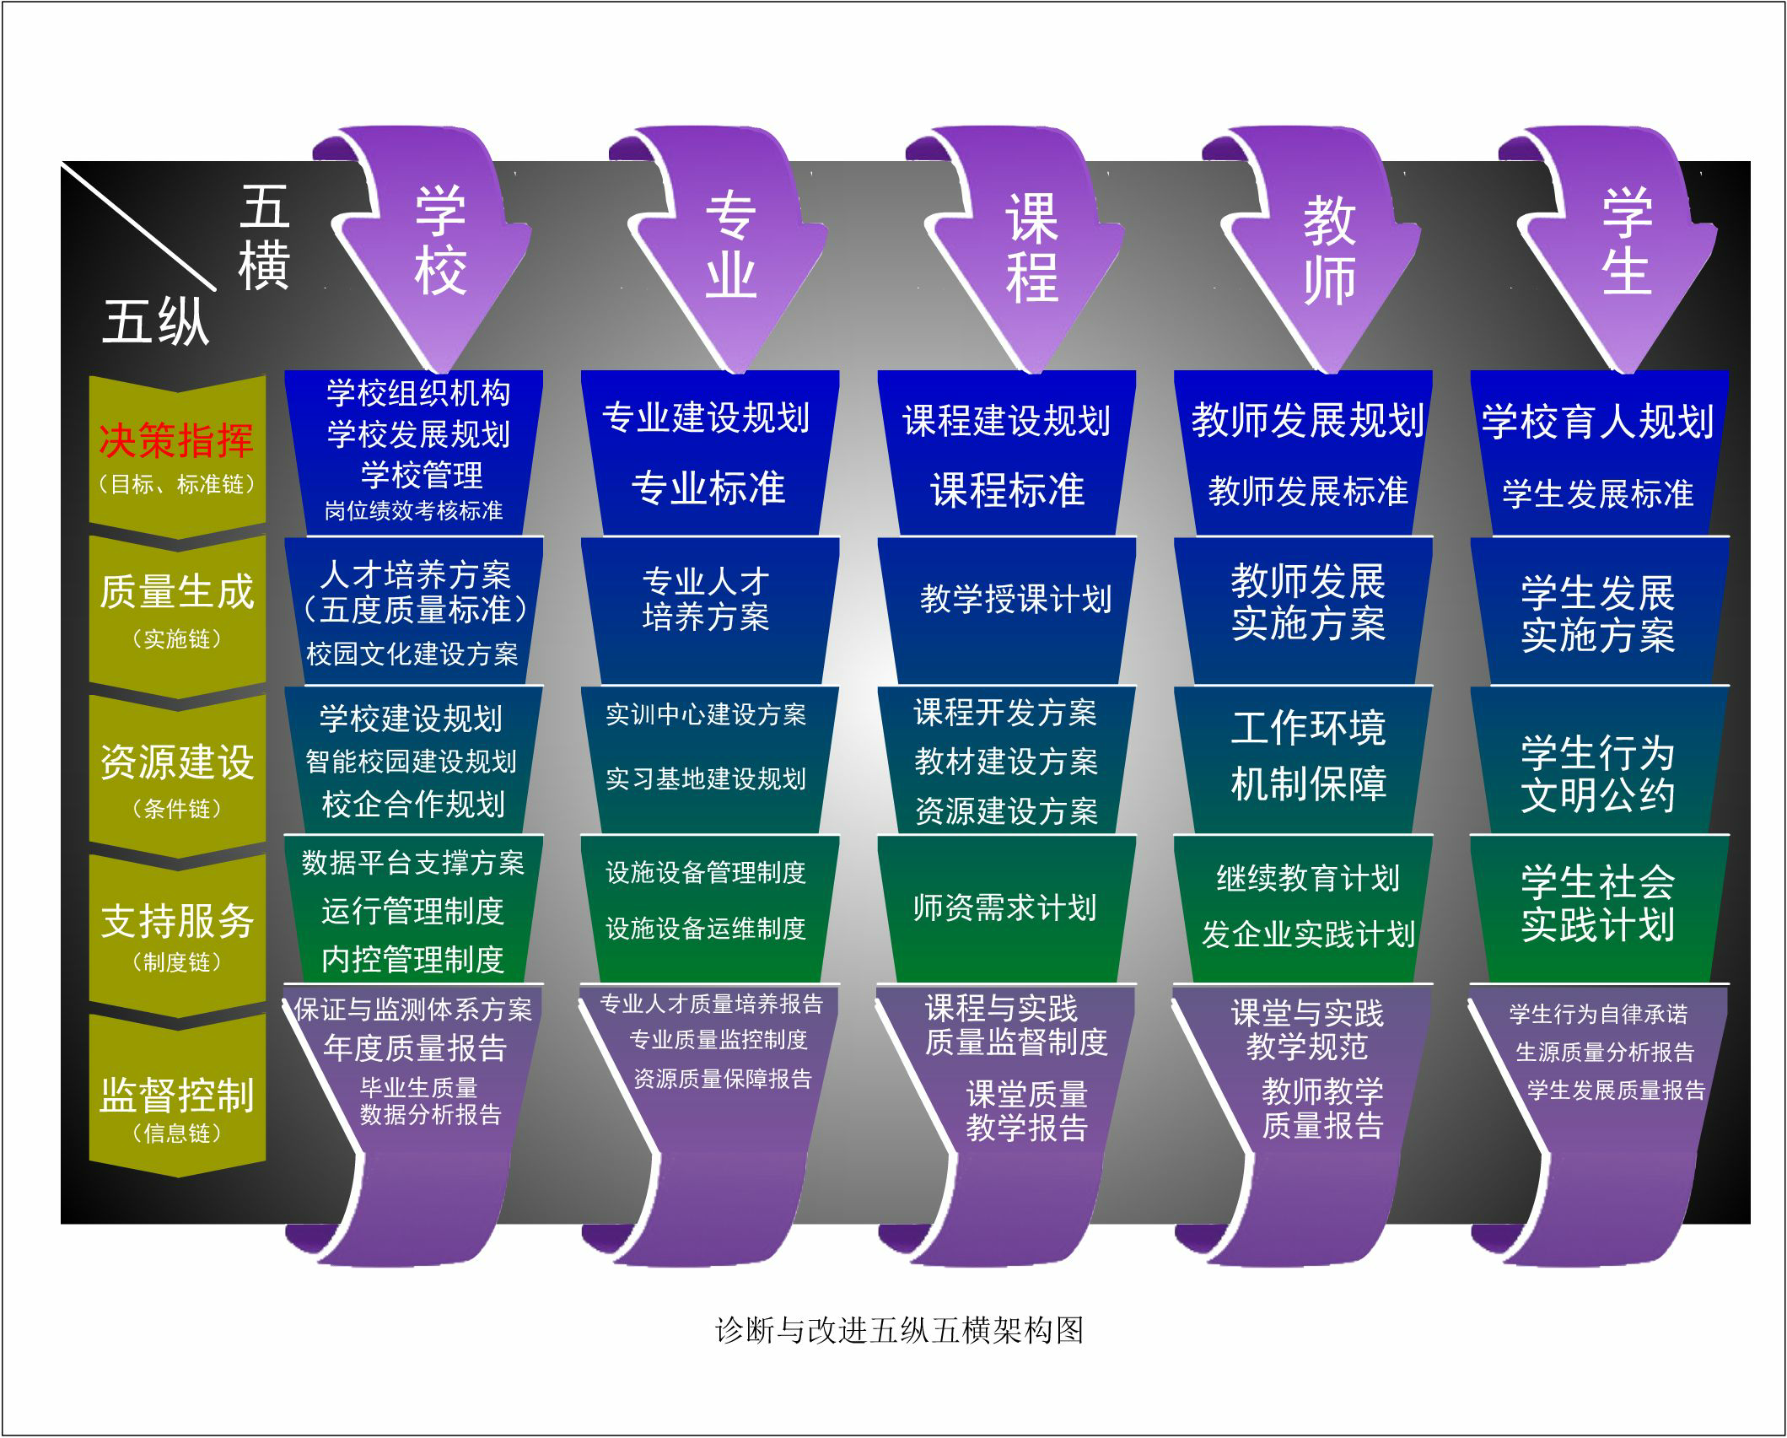
附
诊改是学校治理的制度机制建设
按五纵五横示要求建立两链
Notes:
“五纵”：指决策指挥、质量生成、资源建设、支持服务、监督控制等五大系统组成。
决策指挥：由领导体制、组织结构、制度建设、协调管理等组成；
质量生成：由教学、学生工作组织实施、校园文化建设等组成；
资源建设：由人事、校内外教学资源开发、储存、使用、管理等组成；
支持服务：由生活服务、社会服务、合作平台、数字化校园建设、安全保障等组成；
监督控制：有质量数据采集、汇总、分析、质量报告、预警发布等组成；
“五横”：指学校、专业、课程、教师、学生等五个层面。
横向五层面（主体）以师生发展质量保证为核心，以专业和课程为载体，促使学校在不同层面建立起完整且相对独立的自我质量保证机制，强化学校各层面质量依存关系，形成全要素、网络化的内部质量保证体系。

Slide 9
附
诊改是学校治理的制度机制建设
“8字形”的纵横联动质量改进螺旋
改 进
预 警
监 测
信息平台
目 标
标 准
设 计
组 织
实 施
状态数据采集与管理平台
改 进
创 新
学 习
激 励
诊 断

Slide 10
附
诊改是学校治理的制度机制建设
前台
目标
标准
设计
组织
实施
检测
预警
改进
要求：
人才培养过程中的各项工作都要事前设计建标、事中实时监控、事后诊断改进，通过事后改进对事前的设计进行修正，实现螺旋上升。

Slide 11
附
诊改是学校治理的制度机制建设
后台
诊断
激励
学习
创新
改进
要求：
关键是诊断与改进，核心是将平台存贮的数据显化，通过对数据采集、选择、归类、挖掘、分析并上升为信息，成为诊改的依据，并从满足对象的需求程度，对事先设定的目标（标准）做出调整，促使工作常做常新，学习、创新动力取之不尽，用之不竭，目标导向和问题导向统一于工作过程

Slide 12
附
诊改是学校治理的制度机制建设
“数据平台”：即现代信息技术平台
现代质量保障体系的信息平台
现代管理、科学决策的支持平台
源头数据一经产生立即采集
人人都是源头数据的采集者
人人都是数据的使用和监督者
功 能
跨时空交流、智力资源共享的服务平台
激发内在活力、推动持续发展的创新平台
目标

Slide 13
附
诊改是学校治理的制度机制建设
诊改的设计是一次制度机制创新
落实教育部《关于深入推进教育管办评分离促进政府职能转变的若干意见》的有力举措
促使政府职能转变的制度设计
核心
特点
动力源
自主、全面、常态化，追求的是质量的持续改进
“诊改”的成效在短期内难以用显性指标测量
内生的
全程的
持续的
Notes:
一是落实教育部《关于深入推进教育管办评分离促进政府职能转变的若干意见》的有力举措。它是以落实职业院校质量保证主体责任为目的，以提高质量为核心，以目标、问题为导向，以网络化质量改进螺旋为载体，以现代信息技术为支撑，激发职业院校领导和师生不断自觉改进、持续创新、有效提升自治能力的路经探索和机制创新。
二是促使政府职能转变的制度设计。教育行政部门制定诊改指导性方案，编制真改实施规划，组建诊改专家队伍，指导学校建立和完善内部质量保证体系，对诊改推进过程中出现的共性问题和倾向，提出对策，提供服务、引导调控。由“管理者”变成“指导者”，由“划桨者”变为“掌舵者”。
核心：自主、全面、常态化，追求的是质量的持续改进；
动力源：内生的、全程的、持续的；
特点：“诊改”的成效在短期内难以用显性指标测量。

Slide 14
附
诊改是学校治理的制度机制建设
诊改是学校治理的理念变革
1
“目标”上不仅要建立健全质量管理制度，更要形成质量文化。
2
“结构”上不再是由外而内的监控系统，而是内生动力的保证系统。
3
“对象”上不仅是教学质量保证，还要涵盖学生教育和教学服务与管理。
4
“范围”上不仅是衡量招生就业指标，更要注重育人过程。
5
“主体”上不仅限于质量管理人员，更要形成全员参与的机制。
6
“状态”上不再以阶段性的年度数据为唯一依据，
而是更加注重数据平台中的动态数据真实性和数据对教学过程的反馈作用。
7
“范围”上不仅是衡量“结论”上不再是“过关式”的等级，
而是院校运行质量保证机制的良莠程度。
Notes:
从诊改的几个维度来看：
“目标”上不仅要建立健全质量管理制度，更要形成质量文化；
“结构”上不再是由外而内的监控系统，而是内生动力的保证系统；
“对象”上不仅是教学质量保证，还要涵盖学生教育和教学服务与管理；
“范围”上不仅是衡量招生就业指标，更要注重育人过程；
“主体”上不仅限于质量管理人员，更要形成全员参与的机制；
“状态”上不再以阶段性的年度数据为唯一依据，而是更加注重数据平台中的动态数据真实性和数据对教学过程的反馈作用；
“结论”上不再是“过关式”的等级，而是院校运行质量保证机制的良莠程度。

Slide 15
附
诊改是学校治理的制度机制建设
把培育学校质量文化作为中心任务
加强制度规范
全员培训动员
建设透明校园
开展各类活动
  让质量标准形成权威
  让质量理念深入人心
  让质量意识成为自觉
  让质量标杆引领提升
Notes:
诊改是质量时代职业教育教学质量保证体系的制度设计，高度重视质量文化建设，强调以现代质量文化为引领，强调构建各具特色的职业学校质量文化

Slide 16
二
诊改工作的准备
1 、学习文件，理清概念，吃透精神
2 、宣传发动，营造氛围
3 、成立工作机构，明确工作任务
4 、研制诊改方案

Slide 17
二、诊改工作的准备
领导小组
1、学习文件，理清概念，吃透精神
诊改工作组
（质量管理委员会）
2、宣传发动，营造氛围
3、成立工作机构，明确任务
质量管理办公室
平台
技术组

Slide 18
二、诊改工作的准备
领导小组、工作团队的组成
领导小组
工作组
诊改办
平台技术组
组 长：校长
副组长：班子成员
成 员：处室负责人
组长：教学校长
成员：教务主任
系部主任
中层管理者
主任：教务科长
成员：管理骨干
校本诊断专家
成员：信息技术人员
教务人员
系部秘书

Slide 19
二、诊改工作的准备
组织实施诊改任务，明确责任分工，协调部门关系，检查落实情况。
制定诊改方案，提出诊改要求，明确实施步骤，研究诊改问题和改进方法，指导各部门制定目标、标准和诊改措施。
办公室职责：
质量管理办公室职责：
数据平台组职责：
领导小组职责：
培训技术人员，数据分析、挖掘、建模和上报督促检查数据采集、填报工作，，数据平台的管理工作。
明确指导思想，提出诊改要求，推动诊改进程，实施诊改激励。是诊改的思想库、动力源，指挥棒。

Slide 20

4、研制诊改方案
二、诊改工作的准备
（1）“实施方案”的主要内容
指导思想
工作目标
主要任务
组织实施
保障措施（奖惩、问责、保障）
工作进程（时间节点）
（可根据需要增加项目）

Slide 21
二、诊改工作的准备
（2）“实施方案”主要项目的解读；
1
指导
思想
精神思想
相关文件
工作方针
★ 中共十九大报告精神；
★ 习近平新时代中国特色社会主义思想（习近平职业教育思想）；
★《国务院关于加快发展
现代职业教育的决定》。
教育部文件：
2015年2号文件；
2016年37 号文件；
2017年56号文件.
教育厅相关文件 ：
教办职成[2017]355号
省诊改“实施方案”
（“诊断项目参考表”）
指导方针：
需求导向、自我保证、
多元诊断、重在改进；
学校特色思想等。

Slide 22
二、诊改工作的准备
（2）“实施方案”主要项目的解读；
2
工作
目标
围绕提高人才培养质量这个核心，以落实“三大任务”为目标，结合学校具体实际，提出“标准更科学、职责更清晰、制度更明确、任务更详细、流程更透明、操作更便捷”的具象化目标。
● 例如：上海信息工程学校
优化组织构架，完善目标标准体系，建立质量保证体系，构建质量检测体系，架构数据与智能诊改平台等。

Slide 23
二、诊改工作的准备
附：天津一商校
诊改实施方案主要内容：
A
健全组织
构建组织机构
B
完善规划
构建目标体系
A
B
四个体系 一个平台
C
完善标准
构建标准体系
D
诊治结合
构建内控体系
C
D
搭建平台 提供技术支撑
Notes:
方案以构建“五纵五横”质量保证体系为目标，主要内容包括四个体系一个平台即：
健全组织，构建质量保证工作委员会--质量管理办公室--专业质量保证工作组三级管理的质量保证组织体系；
完善规划，构建目标体系（基于SWOT原则，制定规划；合理分解任务，落实建设目标；建立反馈机制，实现规划目标）；
完善标准，通过对学校-专业-课程-教师-学生五层面的建设、实施、管理三个维度的标准建设，构建标准体系；
诊治结合，通过梳理工作风险点，加强过程监控；建立质控制度，加强工作监控构建内控体系；
搭建平台，完善基础网络设施，规划业务应用系统，搭建智能网络；建立质监预警平台，为诊改工作提供信息化技术支撑。

Slide 24
二、诊改工作的准备
（2）方案的内容解读；
3
主要
任务
整体任务：（突出整体性）
具体任务：
思想动员、
政策学习、
平台建设 、
制度机制建设、
数据采集、
流程编制 。
建立诊改机制；
打造“两链”；
建立“8字型”诊改螺旋；
数据平台建设与应用；
等；
其他（略）

Slide 25
三
诊改工作的实施
1 、建立诊改机制
2 、打造“目标链”和“标准链”
3 、构建8字型诊改机制
4 、建平台、采数据、用数据

Slide 26
三、诊改工作的实施
建构体系，以目标链领航，以标准链定位，运行质量改进螺旋。
组织体系
目标体系
标准体系
运行体系

Slide 27
三、诊改工作的实施
1、建立诊改机制：
（1）建立相应课题组，引入科学管理思想，结合学校实际，进行运行机制研究；
学校组
专业组
教师组
信息化平台组
课程组
学生组
继续
教育组
社会
培训组
全员
参与

Slide 28
三、诊改工作的实施
（2）梳理部门职责，融通学校工作流程。
系统梳理
坚持以学生和教师发展为中心，精简重复、交叉的管理部门和繁琐的管理方式，做到工作有人干，职责很明确，运行很流畅的高效工作机制。
组织
机构
岗位
设置
规章
制度
业务
流程
Notes:
2.调整部门，梳理流程
学校以教学诊断与改进为契机，以学生和教师发展为中心，对学校组织机构、岗位设置、规章制度、业务流程等进行了系统梳理。

Slide 29
三、诊改工作的实施
2、打造“目标链”和“标准链”：
（1）目标和标准的确定：
依据现状定目标；横向比较定目标；着眼发展定目标；遵循规律定目标
（最近发展区理论）。
（2）对学校现状做SWOT分析和定位：
S：strengths,优势；W:weaknesses,劣势；O:opportunities,机会；T:threats,威胁。
（3）诊改的起点从找问题开始：
诊改实施目标引领下的问题导向：即依据现状定目标，根据目标找问题，根据
问题定措施。

Slide 30
（4）目标链和标准链的打造
三、诊改工作的实施
A、要特别注意链条的融通和衔接
B、结合学校实际建立目标链条
调整学校“十三五”发展规划及专项规划
重构规划体系
学校总规
专项规划
专项子规划/部门工作规划
年度工作计划

Slide 31
附
河北工程技术学校
专业建设规划
事业发展规划
课程建设规划
“十三五”
发展规划
专项规划
师资队伍建设规划
教师编制个人
成长发展规划
学生发展规划
学生编制个人
成长发展规划
部门（系） 发展规划
信息化建设规划
Notes:
（二）搭造目标标准链条
1.建立四级目标链条
以学校“十三五”规划为逻辑起点，依据目标分解理论，对学校发展总目标进行逐级分解，形成学校总规——专项工作规划——专项子规划/部门工作规划——年度工作计划四级目标体系，组成的学校工作目标（任务），的逻辑树

Slide 32
C、按五纵五横示要求建立两链

Slide 33
附
河北工程技术学校两链建设
学校
学校发展规划
专业建设规划
课程建设规划
师资建设规划
学生培养规划
信息化建设规划
校园文化建设规划
教学系专业建设子规划
课程建设子规划
教师成长发展规划
学生培养子规划
部门建设子规划
部门建设子规划
专业
专业1
专业2
专业3
课程
课程1
课程2
课程3
教师
教师1
教师2
教师3
学生
学生1
学生2
学生3
Notes:
（二）搭造目标标准链条
1.建立四级目标链条
以学校“十三五”规划为逻辑起点，依据目标分解理论，对学校发展总目标进行逐级分解，形成学校总规——专项工作规划——专项子规划/部门工作规划——年度工作计划四级目标体系，组成的学校工作目标（任务），的逻辑树

Slide 34

附
河北工程技术学校两链方案
完善学校各类标准
工作流程及标准、考核标准及绩效标准
01
完善专业和课程标准
人才培养方案、课程开发标准、
课程实施标准、课程评价标准
02
制定教师发展标准
03
教师准入标准、入职培训标准，双师型教师、
骨干教师、专业带头人认定标准
制定学生发展标准
04
品德行为标准、身心健康标准、
专业技能标准、社会实践标准
Notes:
（二）搭造目标标准链条
1.建立四级目标链条
以学校“十三五”规划为逻辑起点，依据目标分解理论，对学校发展总目标进行逐级分解，形成学校总规——专项工作规划——专项子规划/部门工作规划——年度工作计划四级目标体系，组成的学校工作目标（任务），的逻辑树

Slide 35
附
河北工程技术学校两链建设
学生体质达标合格率达到95%以上
学生重大违纪率不超过0.15%，暴力事件为零
学生操行评定合格率达到95%以上
学生（在校生和毕业生）、家长、用人单位对教育质量的满意率不低于85%
学生流失率不超过2%
校级质量目标质控点
全年重大安全责任事故为零
毕业生双证率98.3%以上
学校保持国家级重点中职学校荣誉
毕业生就业率97%以上
毕业生合格率不低于98%
Notes:
（二）搭造目标标准链条
1.建立四级目标链条
以学校“十三五”规划为逻辑起点，依据目标分解理论，对学校发展总目标进行逐级分解，形成学校总规——专项工作规划——专项子规划/部门工作规划——年度工作计划四级目标体系，组成的学校工作目标（任务），的逻辑树

Slide 36
3、构建8字型诊改机制
根据建设、诊断、自评、改进的工作思路，确定各项工作的诊断与改进流程，构建自主诊改运行机制。
例:
规划目标——制定标准——落实实施——部门自我诊断——学校抽样评审——学校反馈审核结论——审核结论应用（纠正措施、预防措施） 。
确定工作目标——达成性标准——建立工作标准——制定工作方案——挖掘质控点——组织实施——根据标准进行自诊并改进，完整实施诊改循环。
根据“五纵五横”、质量管理体系的内控系统建设要求，立足横向定规范、定标准、定流程，纵向抓落实、抓监督、抓效益的原则，对决策指挥、质量生成、资源建设、支持服务、监督控制五个纵向系统在学校、专业、课程、教师、学生五个横向层面所做的工作进行了梳理。
Notes:
（二）搭造目标标准链条
1.建立四级目标链条
以学校“十三五”规划为逻辑起点，依据目标分解理论，对学校发展总目标进行逐级分解，形成学校总规——专项工作规划——专项子规划/部门工作规划——年度工作计划四级目标体系，组成的学校工作目标（任务），的逻辑树

Slide 37
3、构建8字型诊改机制
  多重诊断，加强过程监控
01 . 办学定位
发展目标规划、专业结构、在校生规模、招生分布及趋势。
03 . 素质教育
德育教育状况、
学生违纪率和
素质教育成果
05 . 教师队伍建设
教师队伍数量与结构、教科研成果、教师培训、双师型教师及赴企业实践情况。
07 . 校企合作状态
校企合作企业、接收学生顶岗实习与就业、输送兼职教师及接收教师赴企业培训。
02 . 人才培养目标
辍学比例及趋势、应届毕业生双证书获取率、应届毕业生就业分布及趋势。
04 . 专业与课程建设
专业设置状况、课程建设项目、课程标准制定情况、校企合作和校本教材建设等、听课评课。
06 . 教学资源建设
教学基础设施、校内外实践教学基地、日常教学经费投入比例、图书资源和专业教学资源建设。
08 . 制度与质量监控
学校章程、管理制度建设及执行、质量保证制度、年度自我诊改报告、年度质量报告、数据上传质量分析和评教分析。

Slide 38
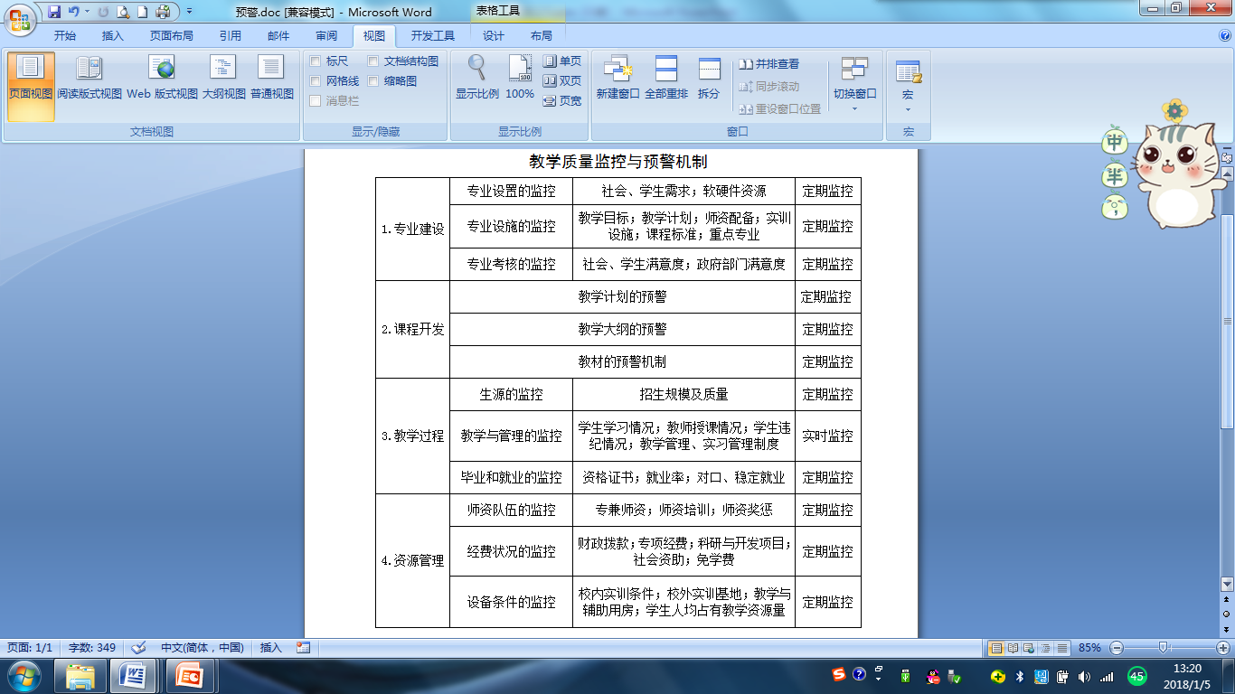
注意建立预警提示（附：河南省商务学校预警设置）

Slide 39
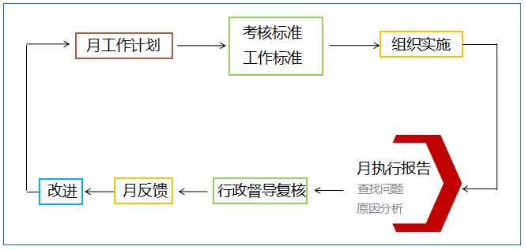
附
天津第一商校
构建8字形改进循环
学校层面，构建从部门计划-绩效考核-改进提升全过程的工作改进螺旋。
学校层面
部门
计划
全过程的
工作改进螺旋
改进
提升
绩效
考核
部门工作月考核改进螺旋
Notes:
学校层面，构建从部门计划-绩效考核-改进提升全过程的工作改进螺旋；

Slide 40
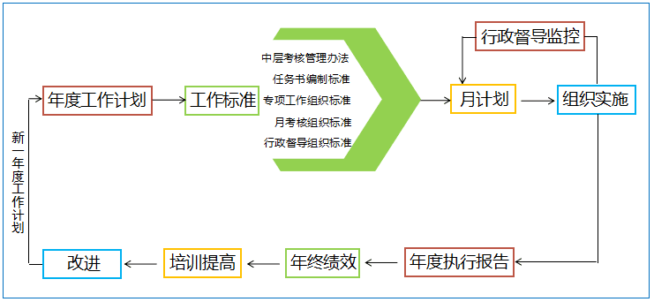
附
天津第一商校
构建部门工作考核实施循环
年度工作循环构建
年度工作循环：年初，部门制定年度工作计划及达成性标准，并将其分解至月计划。年底，部门撰写年度工作计划执行报告，对标目标，依据考核性标准自查目标完成情况，查找问题，进行改进。实施诊改情况与绩效考核挂钩，引导各部门按照教学诊断与改进的思路开展工作，实现部门工作质量的螺旋式提升。
部门工作年度考核改进螺旋

Slide 41
附
天津第一商校
构建8字形改进循环
专业层面，构建了从专业开发--专业建设--实时监测--诊断改进的“8字”螺旋工作机制，
构建从部门计划--绩效考核--改进提升全过程的工作改进螺旋。
专业层面
调整改进
发布预警
专业运行实时监测
专业建设规划
专业建设标准
专业建设方案
专业建设实施（运行）
改进提升
学习创新
绩效激励
专业考核性诊断
专业自我诊断
Notes:
专业层面，构建了从专业开发-专业建设-实时监测-诊断改进的“8字”螺旋工作机制，且将专业建设工作分为课程体系、教学资源、实训基地、国际合作、校企合作、教科研六大工作模块，分别构建工作循环，使专业诊改工作，形成体系化建设。

Slide 42
附
天津第一商校
构建8字形改进循环
以课堂教学形态改革为切入点，依托数字平台，实现课程运行监控和课程实施监控构建了课堂教学实施改进螺旋，现已对9门课程进行了探索实践。
课程层面
调整改进
发布预警
课程运行实时监测
课程建设计划
课程标准
课程教学计划
课程教学实施（运行）
改进提升
学习创新
绩效激励
课程考核性诊断
课程自我诊断
Notes:
课程层面，以课堂教学形态改革为切入点，依托数字平台，尝试通过课程运行监控和课程实施监控构建了课堂教学实施改进螺旋，现已对8门课程进行了探索实践。

Slide 43
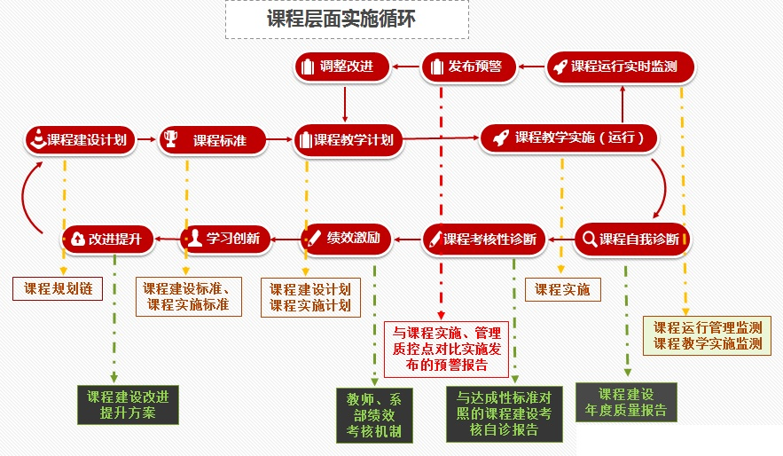
附
天津第一商校
课程实施改进循环的构建
● 学校按照从课程建设计划-—-课程教学标准-—-课程实施计划的顺序进行课程建设的顶层设计；
● 按照课程开发--教学实施--线检测的步骤进行课程的组织实施；
● 通过质量分析-过程诊断--预警及反馈实现课程建设诊断与改进建设目标。
Notes:
3. 课程诊改8字螺旋
在课程建设层面，学校按照从课程年度建设计划—课程教学标准修订—课程教学实施计划的顺序进行课程体系建设的顶层设计；按照课程开发-课堂教学实施-课堂在线检测的步骤进行课程体系的组织实施；通过课程质量分析-课程过程诊断-课程预警及反馈实现课程体系建设诊断与改进建设目标。

Slide 44
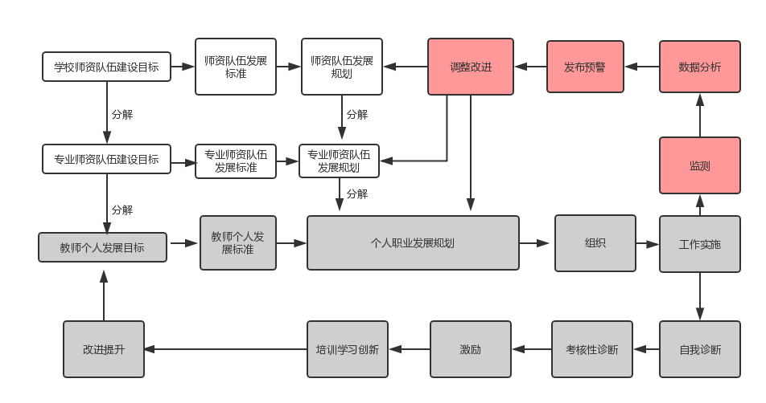
附
天津第一商校
构建8字形改进循环
1、五横层面改进循环
从教师个人职业发展规划出发，以教师画像系统为基础，从过程上记录教师发展档案，监控教师职业规划的实施进度，形成教师职业发展改进螺旋。
教师层面
师资队伍建设改进工作循环
Notes:
教师层面：教师层面，从教师个人职业发展规划出发，以教师画像系统为基础，从过程上记录教师发展档案，监控教师职业规划的实施进度，形成教师职业发展改进螺旋。

Slide 45
附
河北工程技术学校两链建设
学生层面
按学生发展标准开展自测诊断并引导改进
调整改进
发布预警
数据分析
监 测
学生全面发展目标
学生全面发展标准
学生综合素质测评体系
组 织
实 施
学生全面发展中心
改进提升
学习创新
激 励
考核性诊断
学生自我
诊断

Slide 46
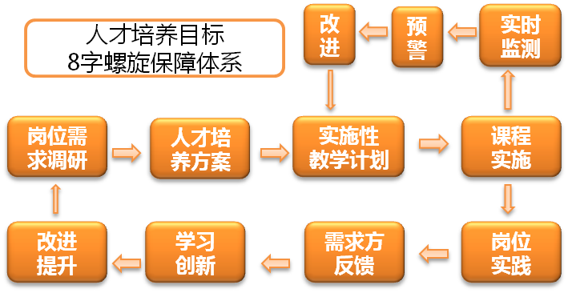
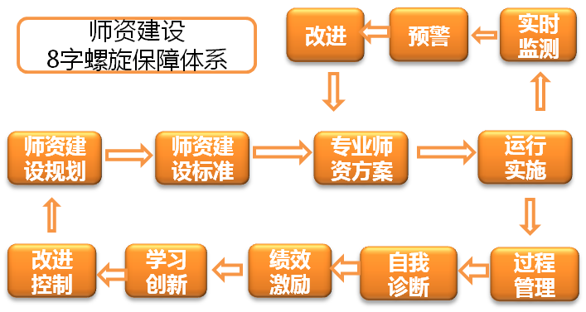
附
其他学校做法

Slide 47
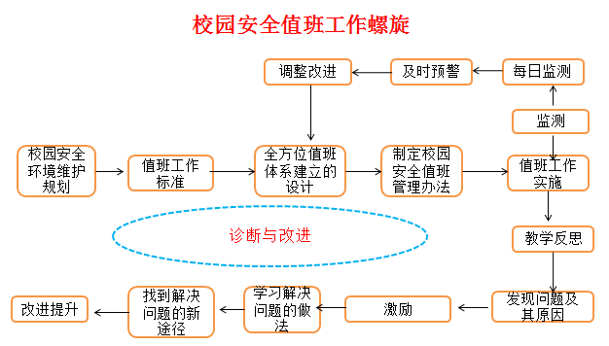
附
某校校园安全工作螺旋
学校层面，按年度目标任务开展考核性诊断，根据采集数据撰写自诊报告。
实施年度目标管理与月度部门绩效考核，保证各项工作运行质量。
★ 行政值班人员收到当日教学系值班组长提交的值班记录后，将问题按教学、学工、后勤、其他四类汇总到行政值班记录中。
★ 对于每月出现5次以上的问题，作为诊断工作内容，通过学习、改进、创新等途径加以解决，制定更高的工作标准。

Slide 48
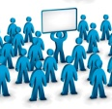




4、建平台、采数据、用数据
任务分工、培训
验收上传
根据数据字段的内涵和学校职能特点将数据工作分配到学校职能部门和教学系部并进行培训。
部门检测员对本部门数据进行检测、上报，由校长进行最后的检测并上传数据。
1
2
3
4
5
工作准备
数据采集
总结改进
认真研读《中等职业学校人才培养工作状态数据采集与管理平台数据结构》，查阅《中等职业学校专业教学标准(试行)》目录、《专业编码标准》等相关文件，分析各字段的内涵及各个数据表之间的相互关系，改进学校服务器的配置。
定期召集会议解决采集中遇到的问题，交流、分享采集数据保证数据间的一致性。
对第一期工作进行总结与改进，编制校内《数据采集手册》，汇总重点数据项目，为日后的数据采集提供条件。

Slide 49
四
全省诊改工作的整体安排
1 、诊改工作的整体思路
2 、诊改工作时间安排
3 、其他安排

Slide 50

四、全省诊改工作的整体安排
1、诊改工作的整体思路
全面布置，自主诊改
因校制宜，阶梯推进
示范引领，逐次深入

Slide 51
四、全省诊改工作的整体安排
2、诊改工作时间安排
第一批
省属学校中的非示范校特色校约20所，省辖市属或县属其他示范校特色校约110所左右。
2018年秋季学期开学开始实施，2021年秋季学期抽样复核。
第三批
省属示范特色校20所，省辖市属及其县属示范特色校50所左右。
2017年秋季学期开学开始试点，2018年5月底前上报真该方案，2020年秋季学期开始抽样复核。
第一批、第二批外，在中职学校布局调整工作结束后保留的150所中职学校。
2019年秋季学期开学开始实施，2022年秋季学期抽样复核。
第二批

Slide 52
四、全省诊改工作的整体安排
3、其他安排
1、省辖市、省直管县（市）第一批试点学校请于18年5月底前上报相关工作文件、诊改方案等。
2、建立省级中等职业学校教学诊断工作专家库。
3、对第一批试点学校开展巡回指导拟组成两个专家小组，从2018年春季学期开始对第一批试点学校进行巡回检查和指导。
上报诊改方案
建立诊改专家库
专家小组巡回检查指导

Slide 53
1 、领导重视是关键
五
对搞好诊改工作的体会和建议
1 、领导重视是关键
2 、制度建设是基础，专业建设是纲，是“牛鼻子”，是重点；
3 、要高度重视平台建设
4 、用好SMART原则

Slide 54


五、对搞好诊改工作的体会和建议
1、领导重视是关键
经验证明：
诊改是学校内涵建设的重要方法，是激发内生动力的源泉，是推进学校快速发展的有力举措；
诊改不仅是学校教学部门的事，是大教学观，是校长工程；
校长的理念决定了诊改的方向，校长的决心决定了诊改的成效；
要以抓项目建设的心态抓诊改。

Slide 55

五、对搞好诊改工作的体会和建议
2、制度建设是基础，专业建设是纲，是“牛鼻子”，是重点；
3、要高度重视平台建设：
信息化手段的应用是历史发展的必然；
数据平台的实时性、可视性、全面性、公开性是实现学校管理扁平化、网络化的重要手段和方法，是学校从管理到治理的必经之路；

Slide 56
S ：目标明确、清晰； M：标准可测量、可量化；
A ：目标可实现； R ：组织目标与个人工作能结合；
T : 流程清晰，时间节点明确。
五、对搞好诊改工作的体会和建议
4、用好SMART原则：

Slide 57


诊改既是管理理念的创新，又有系统的操作方法，“诊改”的
成效在短期内难以用显性指标测量，因此，不要急于求全，不要过
于复杂，要花繁就简，围绕中心理念，大胆创新，突出校本特点。
结语
在诊改实践中学习诊改；
在诊改实践中完善诊改；
要不断对诊改进行诊改。

Slide 58
谢谢大家！

